Slide 1
নির্দেশনা স্লাইড
এই পাঠটি শ্রেণি কক্ষে উপস্থাপনের সময় প্রয়োজনীয় নির্দেশনা প্রতিটি স্লাইডের নিচে Slide Note সংযোজন করা হয়েছে । আশা করি সম্মানিত শিক্ষকগণ পাঠটি উপস্থাপনের পূর্বে উল্লেখিত Note দেখে নিবেন। এছাড়াও শিক্ষক প্রয়োজনবোধে তাঁর নিজস্ব কৌশল প্রয়োগ করতে পারবেন।

Slide 2
সরকারি টেকনিক্যাল স্কুল ও কলেজ, মেহেরপুর

Slide 3
পরিচিতি
শিক্ষক পরিচিতি
পাঠ পরিচিতি
শ্রেণীঃ একাদশ
বিষয়ঃ এগ্রো মেশিনারী
অধ্যায়ঃ ১.১2
প্রকৌঃ মোঃ শফি উদ্দীন
ইন্সট্রাক্টর (ফার্ম মেশিনারী)
shofiuddintsc@gmail.com
01730-878558 01619346487
Shofi Uddin agro Machinery
Shofi Uddin Shofi Uddin
পাঠের বিষয়বস্তুঃ
M / IEB 19010
বায়ুদূষণ

Slide 4
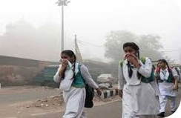
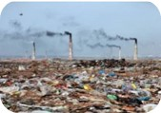
এসো কিছু ছবি দেখি

Slide 5
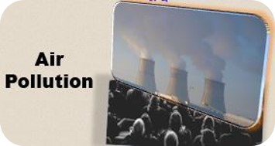
আজকের পাঠ.........
বায়ু দূষণ

Slide 6
শিখনফল
বায়ু দূষণের উৎস সমূহ চিহ্নিত করতে পারবে।
বায়ু দূষণের ক্ষতিকর দিক গুলো বলতে পারবে।
বায়ু দূষণের প্রতিকার গুলো বর্ণনা করতে পারবে।

Slide 7
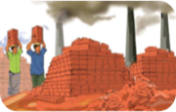
বায়ু দূষণের উৎস
ইটভাটার ধোঁয়া
রান্নার ধোঁয়া

Slide 8
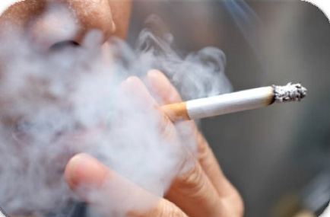
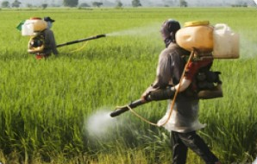
বায়ু দূষণের উৎস
ধুমপানের ধোঁয়া
পেস্টিসাইড ও হার্বিসাইড স্প্রে

Slide 9
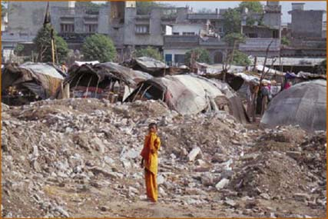
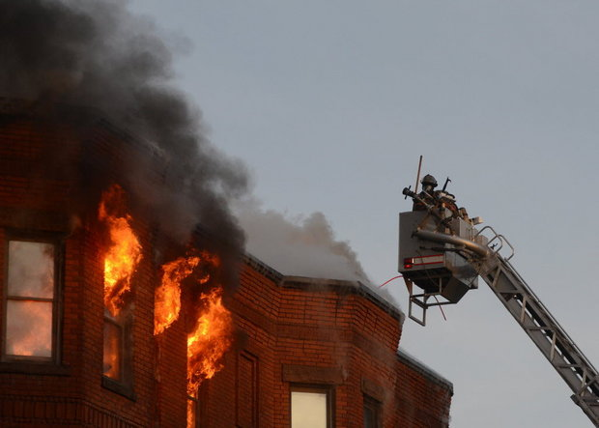
বায়ু দূষণের উৎস
যেখানে সেখানে মলত্যাগ ময়লা ফেলা
অগ্নিকান্ডের ধোঁয়া

Slide 10
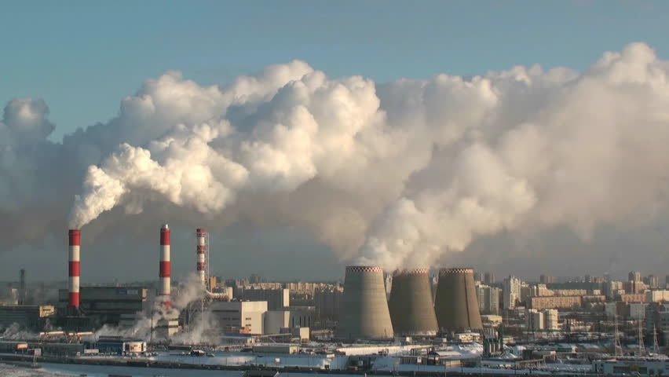
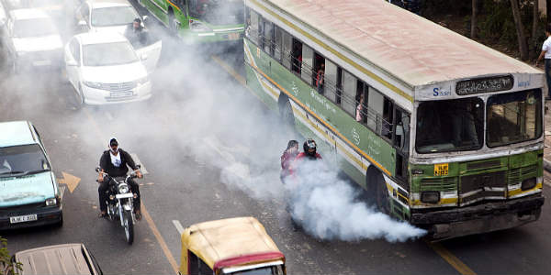
বায়ু দূষণের কারণ
কলকারখানার ধোঁয়া
যানবাহনের ধোঁয়া

Slide 11
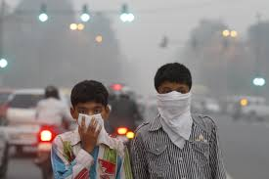
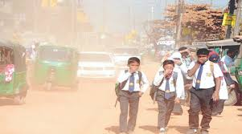
বায়ু দূষণের প্রভাব
সাধারন জনগণের অসুবিধা
ছাত্রদের অসুবিধা

Slide 12
বায়ু দূষণের প্রভাব
বয়স্কদের এজমা
ছোটদের এজমা

Slide 13
বায়ু দূষণে ক্ষতি
ফুসফুসে ক্যান্সার
স্বাসকষ্ট

Slide 14
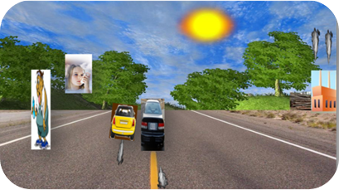
বায়ুদূষণ -Air Pollution
co2
co2
co2
co2
CO2
CO
SO2
co2
co2
co2
co2
co2
o2
o2
co2
o2
co2
জীবন ধারণের সম্পদের মধ্যে বাতাস প্রথম স্থানটি দখল করে আছে
বাতাসের মূল উপাদান অক্সিজেন যা গাছ থেকে আসে
co2
co2

Slide 15
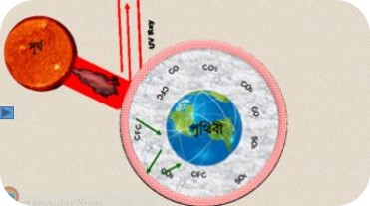
ওজন স্তরে বাধা পেয়ে UV Ray প্রত্যাবর্তন

Slide 16
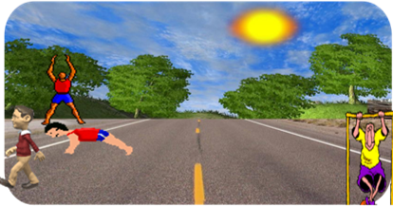
মুক্ত বাতাসে থাকে মুক্ত অক্সিজেন
সুস্থ শরীরে দরকার দুষণমুক্ত বাতাস
co2
O2
O2
co2
o2
o2
o2
o2
o2

Slide 17
বায়ু দূষণ এর কারণ
যান- বাহনের ধোঁয়া
কল-কারখানার ধোঁয়া
ইটের ভাটার ধোঁয়া
ধূমপান
রান্নার ধোঁয়া
অগ্নিকান্ড
যথেচ্ছা ময়লা ত্যাগ
কীটনাশক ব্যবহার

Slide 18
বায়ু দূষণের আধুনিক প্রতিকার
সবুজ গাছপালা বাড়ানো
সবুজ গাছ কাটা কমানো

Slide 19
বায়ু দূষণের আধুনিক প্রতিকার
ধুঁয়ামুক্ত যানবাহন ব্যবহার বাড়ানো
ধুঁয়াযুক্ত যানবাহন পরিহার করা

Slide 20
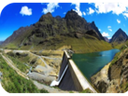
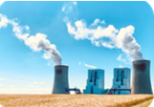
বায়ু দূষণের আধুনিক প্রতিকার
ওয়াটার পাওয়ার প্লান্ট বাড়ানো
ডিজেল পাওয়ার প্লান্ট কমানো

Slide 21
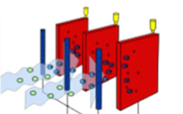
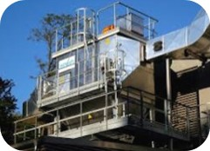
বায়ু দূষণের আধুনিক প্রতিকার
ইলেকট্রোস্ট্যাটিক প্রিসিপিটেটর
Electrostatic Precipitator
ইলেকট্রোস্ট্যাটিক প্রিসিপিটেটরের
ব্যবহার বাড়ানো

Slide 22
উত্তর বলার চেষ্টা করি
দূষণের ২টি উৎসের নাম বল?
বায়ু দূষণের ২টি প্রভাব বল?
বায়ু দূষণের উৎসের নাম
যানবাহন ও কলকাখানার ধোঁয়া
ইটভাটা ও রান্নার ধোঁয়া
বায়ু দূষণের প্রভাব
এজমা স্বাসকষ্ট
ফুসফুসের ক্যান্সার

Slide 23
দলীয় কাজ
জুই
শাপলা
বেলী
বায়ু দূষণের ২টি উৎসের নাম লিখ?
বায়ু দূষণের ২টি কারন লিখ?
বায়ু দূষণের ২টি প্রতিকার লিখ?

Slide 24
মুল্যায়ন
evqy`~lY Kv‡K e‡j?
evqy`~l‡Yi KviY My‡jv wjL?
evqy`~l‡Yi d‡j wK wK cÖfve c‡o wjL?

Slide 25
বাড়ির কাজ
বায়ু দূষণের উৎস | বায়ু দূষণের কারন | বায়ু দূষণের প্রতিকার

Slide 26
ধন্যবাদ

